Slide 1
ASUKÜLA PROJEKT
RAVIMUDA ILUTOOTED
Dionne Rette Kookla, Greete Siemann, Loretta Parker, Kristelle Reiser
Tallinna 32. Keskkool

Slide 2
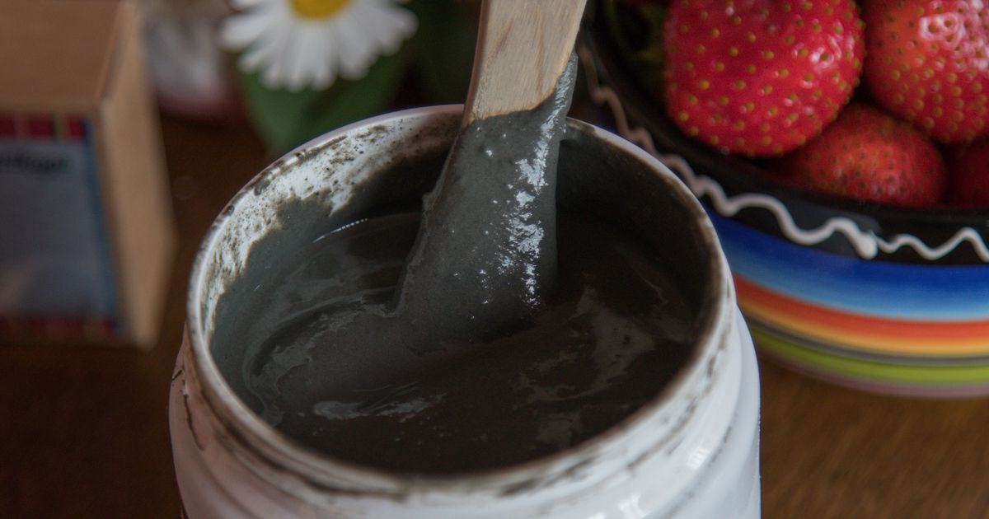
ERIPÄRA
Ravimuda - baseerub pea kahe sajandi vanuste traditsioonidega kuurordikultuur, mis pakub teenuseid aastaringselt. Muda on tõeline loodusand, mis aitab nii naha- ainevahetusprobleemide, luu-, liigese- ja lihase probleemidega.
Pilliroog - varud on Läänemaal
suurimad Eestis.

Slide 3
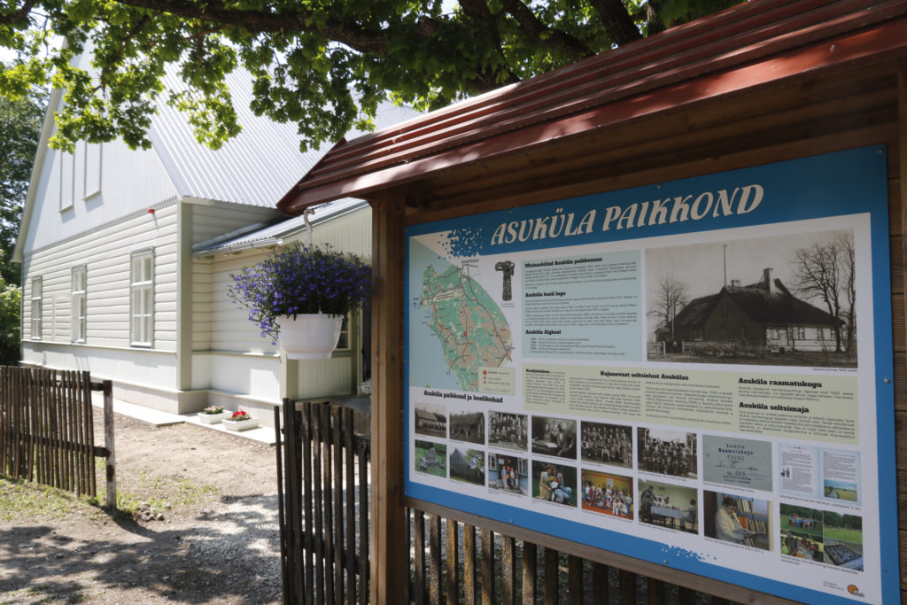
SWOT 1/2
TUGEVUSED:
Vaikne keskkond
Vähem õhureostust
Meri lähedal
NÕRKUSED:
Kehv transpordisüsteem
Maja/talu renoveerimine kulukas
Mere ääres eravaldused
Talvel vähe tegevusi

Slide 4
SWOT 3/4
VÕIMALUSED:
Turismitalud
Kutsuda tuntud inimesi loenguid pidama
Tulevikus pilliroog alternatiivne kütus
Laat
Transport
OHUD:
Vähe inimesi/nõudlust
Pole võimalik tagada paremat transporti
Haapsalu on tuntum koht kui Asuküla

Slide 5
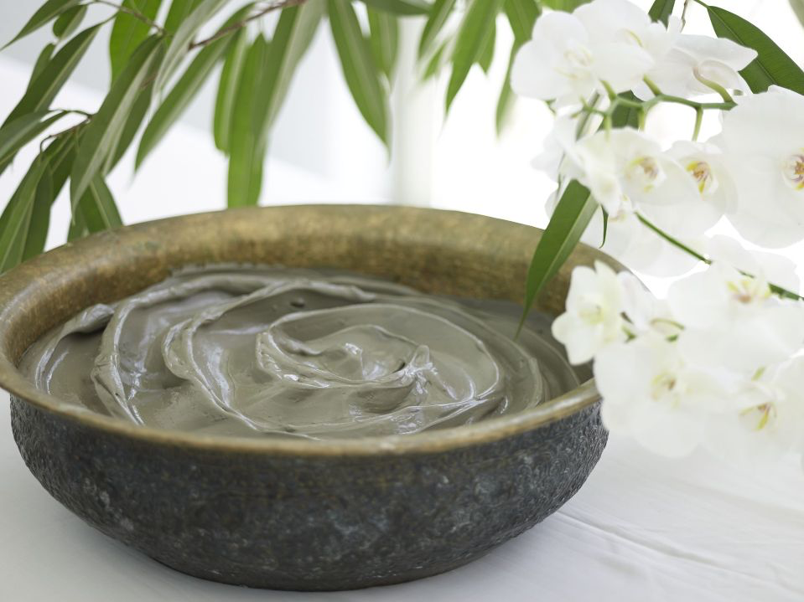
RAVIMUDA OMADUSED
Stimuleerib ja parandab vereringet ning elustab ja taastab pindmisi naharakke.
Naha noorendamiseks väga tõhus vahend.
Päikesepõletuse leevendamine kui imeväel. Muda aitab naharakkudel uueneda, võtab maha põletikku ning rahustab nahka.
Sisaldab rohkelt kasulikke vitamiine.
100% looduslik ja töötlemata.
Lõdvestab pinges lihaseid. SUPER toode sportlastele!
Näonaha probleemide korral väga efektiivne toode.

Slide 6
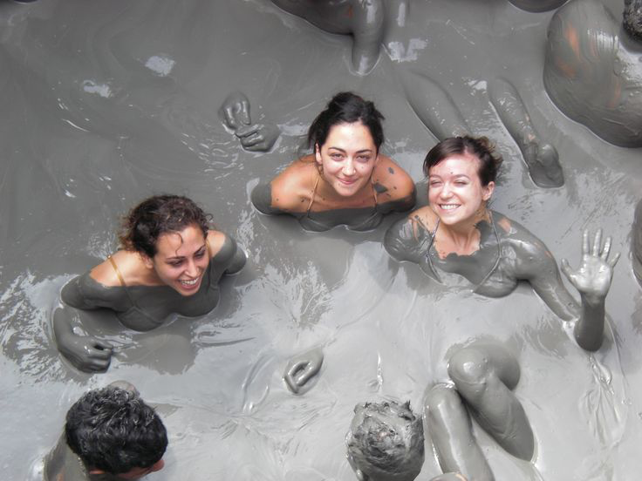
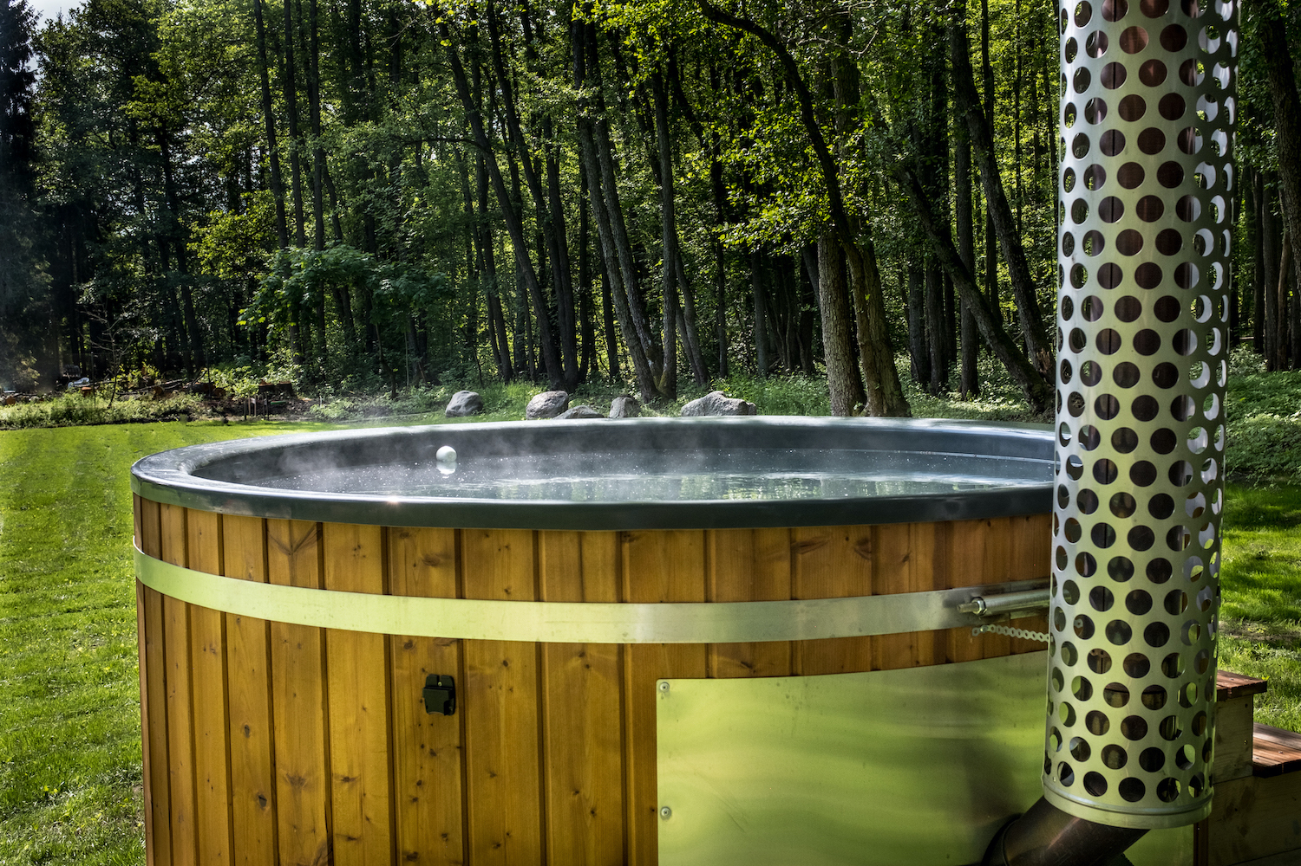
MEIE HULLUD IDEED
TÜNNISAUN RAVIMUDAGA:
Võimalik laenutada järelkärul tünnisaun/ kümblustünn, millel on kaasas pulbrilisel kujul ravimuda. See valatakse vette ning vees lõõgastudes ja seltskonda nautides, mõjub vees olev ravimuda kehale.
MUDAMAADLUS:
Kindlale alale paigaldatakse ohutute äärtega nö aed/kast/bassein, mis täidetakse mudaga ja inimesed saavad seal võistelda. Võistlus kestab senikaua, kuni keegi esimesena maha kukub. Ravimuda on raviva toimega ja inimestele hea. Lõbus võimalus, kuidas sünnipäevasid ja teisi üritusi huvitavamaks muuta.

Slide 7
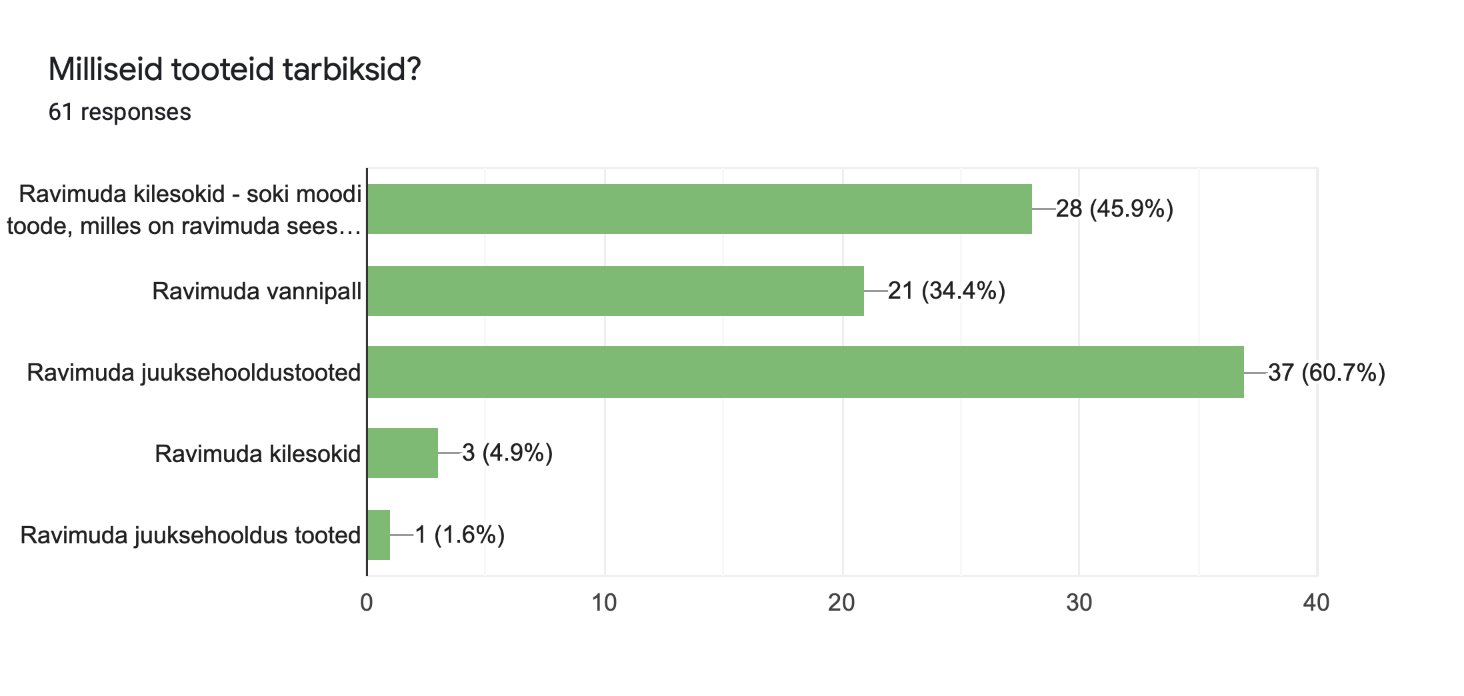

Slide 8
MEIE REALISTLIKUMAD IDEED
JALAMASKID:
Kilest sokid, kus sees on ravimuda. Ulatuksid pahkluust veidi kõrgemale. Mõjuksid jalgadele pehmendavalt ning soojendavalt. Lõdvestab pinges lihaseid. Lisada ravimudale männi-, kuuseokka või -võrse ekstrakti, et vähendada muda spetsiifilist lõhna.
JUUKSEMASKID:
Juuksemask, kuhu sisse on lisatud ravimuda. Juukseid pehmendav ja vähendab väljalangemist, lisaks ravib kahjustatud juukseid.

Slide 9
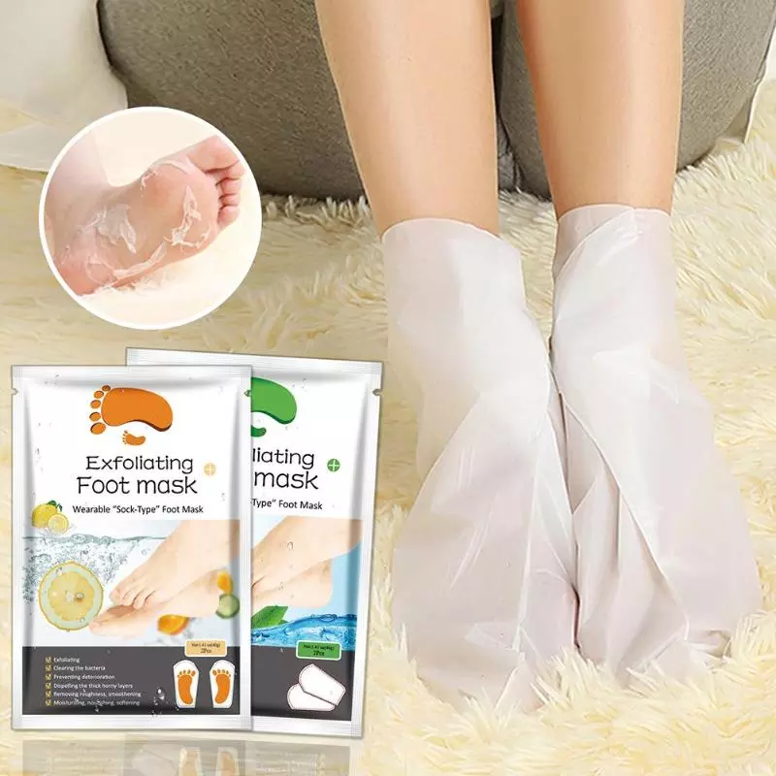
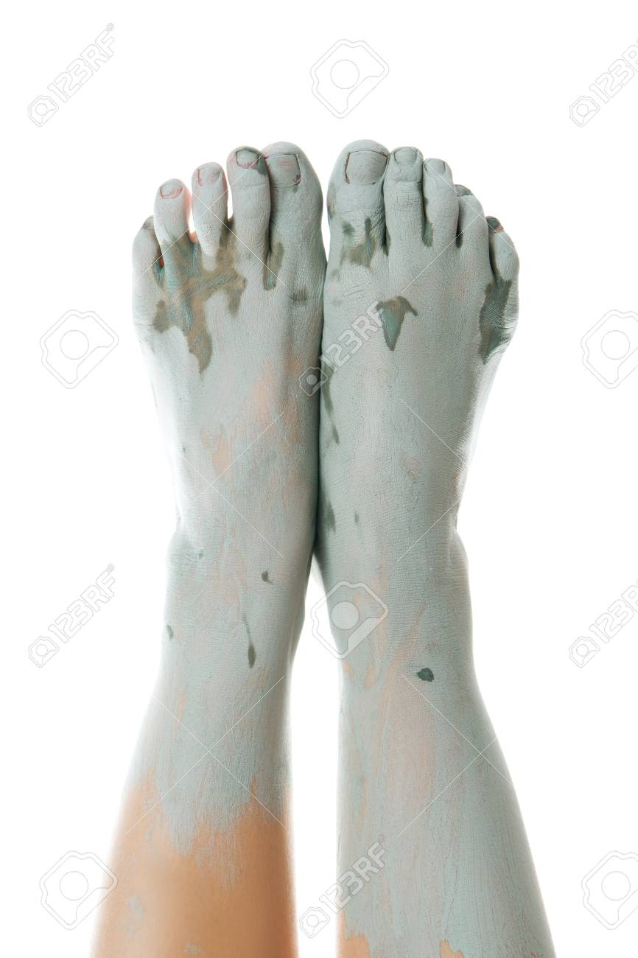
IDEE PROTOTÜÜP

Slide 10
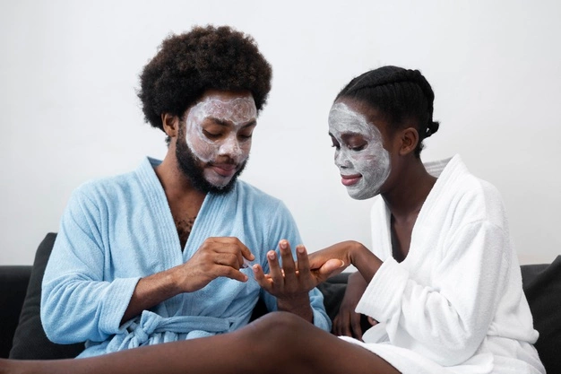
POTENTSIAALNE KLIENT
Inimene, kes hoolib enda tervisest ja välimusest
Naiste- või meesterahvas
Noored ja täiskasvanud
Sportlased
Kodu spa harrastajad

Slide 11
VÕIMALIKUD KOOSTÖÖPARTNERID
OÜ Ravimuda - müüvad erinevaid ravimuda tooteid. Nendega koostöös saaksime müüa ka osa oma tooteid ning valmistada oma tooteid koostöös nendega. Kiri saadetud, vastust pole meie meilile tulnud.
Taastusraviarsti Varje-Riin Tuulik-Leisiga - võimalik pidada nõu, mis oleks kõige efektiivsem ravi. Oleme suhelnud, valmis iga hetk küsimustele vastama.
TERE KK
Eesti tuntud sportlased nt: Ott Kiivikas, Magnus Kirt ja Haapsalust pärit Kaia Kanepi.

Slide 12
UUED TÖÖKOHAD
Tootmine - vastutav isik, et kõik kaup oleks õigel ajal õiges kohas.
Turundus - raamatupidaja, isikud, kes tegelevad reklaamiga ja vastutavad, et oleksime aktiivsed.
Müük - isik, kes leiab koostööpartnereid jne.

Slide 13
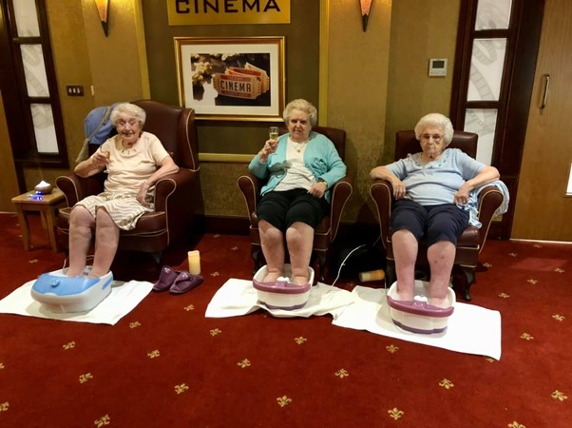
IDEE MAKSUMUS
JALAMASKID:
Ravimuda kilesokkide maksumus jääks 7-9 € vahele. Ravimuda ei kulu palju ühele sokile, umbes üks supikulbi täis.
JUUKSEMASK:
Juuksemaskide hind jääks 12-14 € vahemikku.

Slide 14
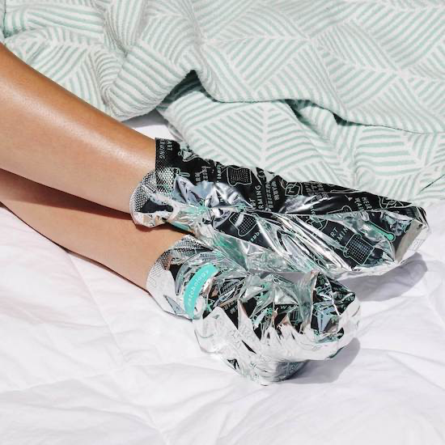
MEIE HEATEGU
Kasutame kohalikke loodusressursse, et pakkuda inimestele ka kodustes tingimustes imelisi spa elamusi.
PISTA VARBAD MUDASSE!
TEE OMA KIHARAD PORISEKS!

Slide 15
REKLAAMVIDEO
https://www.youtube.com/watch?v=mXlZo5q03eI

Slide 16
Aitäh kuulamast!

